Slide 1
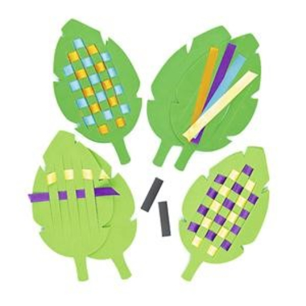
Palmtakken
“De leerlingen van Jezus legden jassen op de rug van de ezel, en Jezus ging erop zitten. Veel mensen legden hun jas op de weg. Anderen haalden takken van de bomen en legden die op de weg. Ze liepen voor Jezus uit en achter hem aan, en ze riepen: ‘Alle eer aan God! Leve de Zoon van David! Leve de man die door God gestuurd is! Alle eer aan God in de hemel!’ Zo kwam Jezus in Jeruzalem aan. Iedereen in de stad praatte erover. De mensen vroegen zich af: ‘Wie is die man?’ De mensen die met Jezus meegegaan waren, zeiden: ‘Dat is Jezus, de profeet uit Nazaret in Galilea.' - Matteüs 21:7-11
Jezus kwam Jeruzalem binnenrijden op een ezel. Zijn leerlingen en andere mensen plukten grote palmbladeren van de bomen om op Zijn pad te leggen en om Jezus toe te zwaaien! De joden verwachtten namelijk dat Jezus (als Messias, gezalfde) hun nieuwe koning zou worden die de Romeinen zou verjagen. Ze waren zo blij met Jezus als hun koning! Maar het liep allemaal een beetje anders dan ze dachten...
Opdracht
Knip het blad uit
Knip (of snijd) lijnen in het midden
Let op, niet doorknippen tot de rand!
Pak de gekleurde strookjes papier en
vlecht deze door de gleufjes in het blad.
Vragen om door te praten
1. Waarom zwaaiden de mensen met bladeren toen Jezus de stad binnen kwam?
2. Heb jij wel eens meegemaakt dat je op iets hoopte, maar dat het anders liep?
3. Jezus werd niet de koning die de Romeinen ging verjagen voor de joden. In plaats daarvan werd Hij gevangengenomen en gedood. Toch zien veel mensen Jezus uiteindelijk alsnog als koning. Weet jij waarom en wat voor koning is Hij dan?

